Slide 1
Red de inversionistas
El caso de estudio es una red dirigida donde se presentan organizaciones y sus inversionistas, los Nodos representan estas organizaciones y las aristas las conexiones entre ellas. La red tiene un alto grado de desconexión entre sí, lo que se soporta por las estadísticas de alta modularidad 0.795, hay 926 arcos para los 2000 nodos, es decir que gran número de nodos (organizaciones) que no presentan conexiones, lo que también se refleja en el grado promedio de 0.46 es decir que en promedio por nodo se tendría menos de una conexión. Mas de la mitad de las organizaciones, se encuentran en comunidades muy pequeñas. La red tiene una densidad casi nula, por lo cual se podrían tener muchas más conexiones que las que actualmente se presentan. A pesar de lo anterior, un gran número de organizaciones se encuentran posicionados de manera atractiva para las inversiones de acuerdo con su baja Excentricidad como se puede observar en la Figura 1.
En la figura 2 se puede ver el top 5 de intermediadores de inversiones, encabezado por ANIMOCA BRANDS, también se pueden ver empresas como MIRAE ASSET GLOBAL INVESTMENTS y en menores proporciones GOOGLE,SOFTBANK Y DIDI.
Se identificaron como las empresas con mayor grado de entrada DIDI, POLYGON, YUGA LABS,FIGMENT Y RELIANCE JIO como se ve en la figura 3. Estas podrían ser las más atractivas para los inversionistas, de acuerdo con el analisis actual de la red.

Slide 2
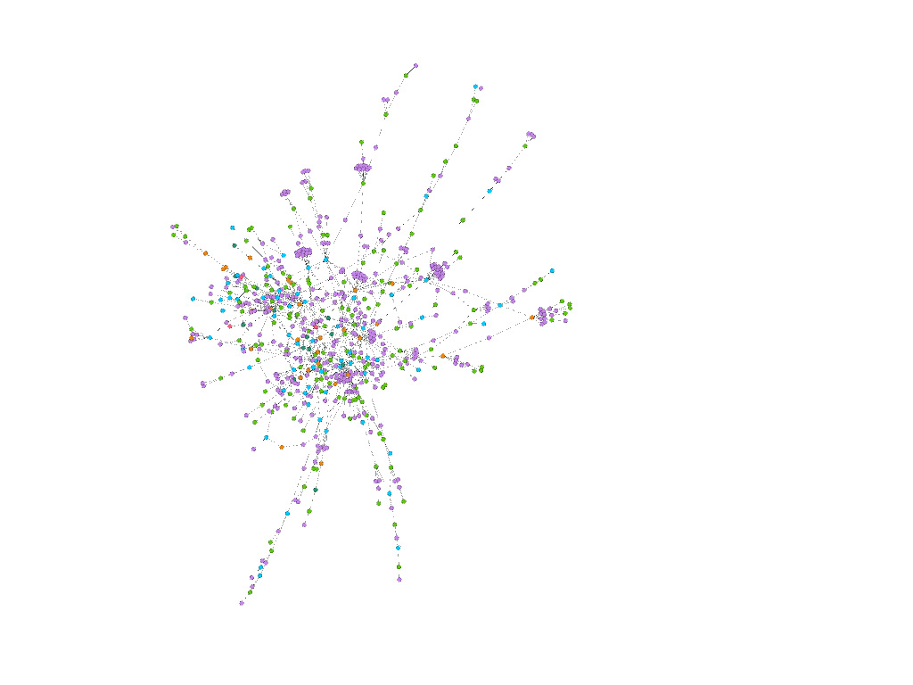
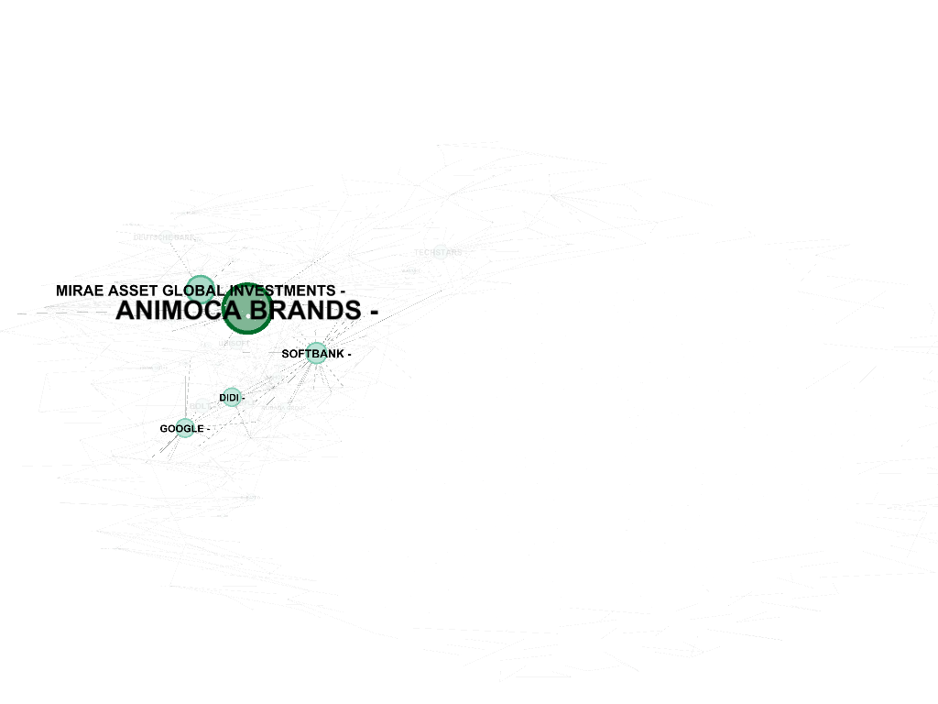
Empresas con mayor influencia como intermediarios en el flujo de inversiones Mayor Betweenness.
Los nodos en morado
Representan las densidad de organizaciones mejor posicionadas para acceder a oportunidades de inversión.
Figura 1
Figura 2

Slide 3
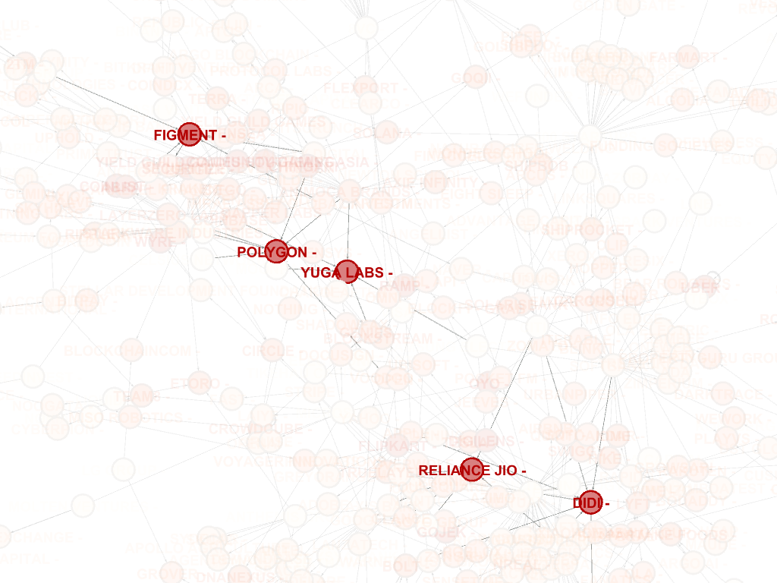
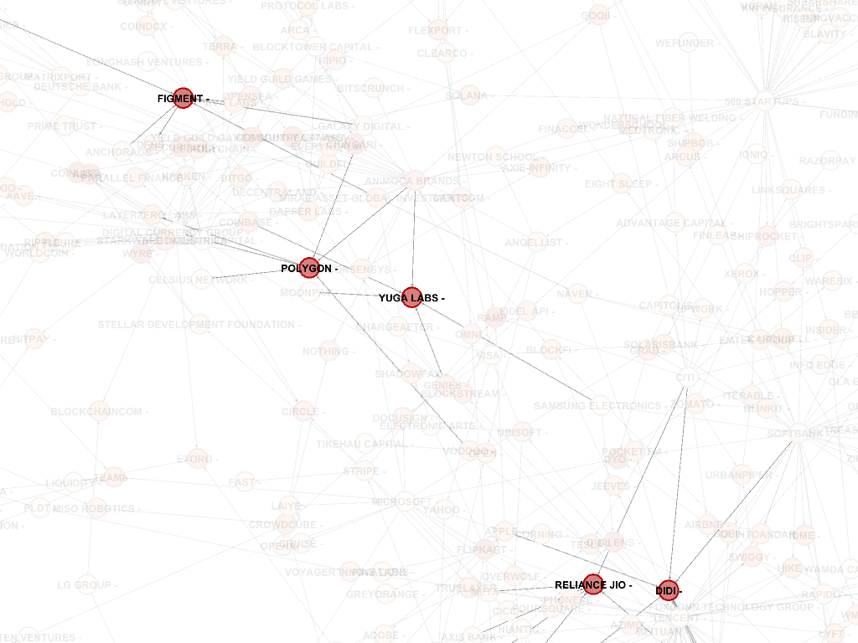
Empresas con mayor grado de entrada en el rango 1 a 5
Figura 3
AUTORES
ANA MARIA SOTO OROZCO
FELIPE DIEGO FELIPE DIEGO LOBATO DA SILVA
NICOLAS ALEJANDRO YEPES JOVEN
YOSELIN NIETO GIL

